Slide 1
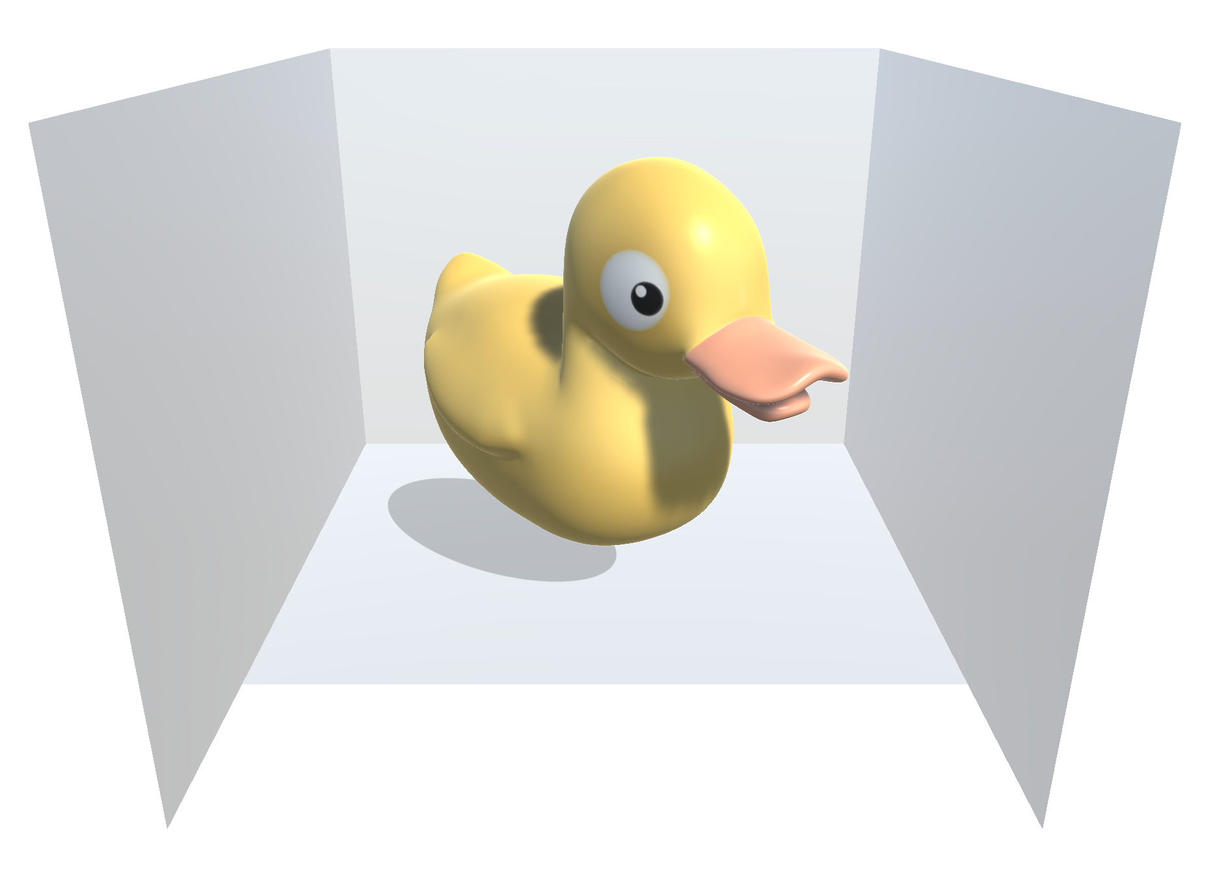
Unity 3D Server for CAVE Rendering
Bachelorthesis

Slide 2
Unity 3D Server for CAVE Rendering
Vision, Ziele der Arbeit
Unity-Umgebung, Protokolle, Software, Vorarbeiten
Projektmanagement, Milestones
Komponenten, Aktoren
Plugin
Demo Apps
Handbuch
Fazit

Slide 3
Vision
Zukünftige Verwendung des Plugins

Slide 4

Vision
Zukünftige Verwendung des Plugins
Plug & Play / Drag & Drop
Innerhalb Minuten verwendbar
Konfigurier- und erweiterbar
CAVE - Hardware erweiterbar
Notes:
Die Windows Umgebung des Renderservers bietet eine nicht-exotische Plattform
Mittelframeworks wie bisher fallen komplett weg.
Plugin ist in der Sprache / Umgebung des Spieles, Applikation programmiert

Slide 5
Unity / CAVE / WorldViz / VRPN
Verwendete Engines, Software, Protokolle, Installationen

Slide 6

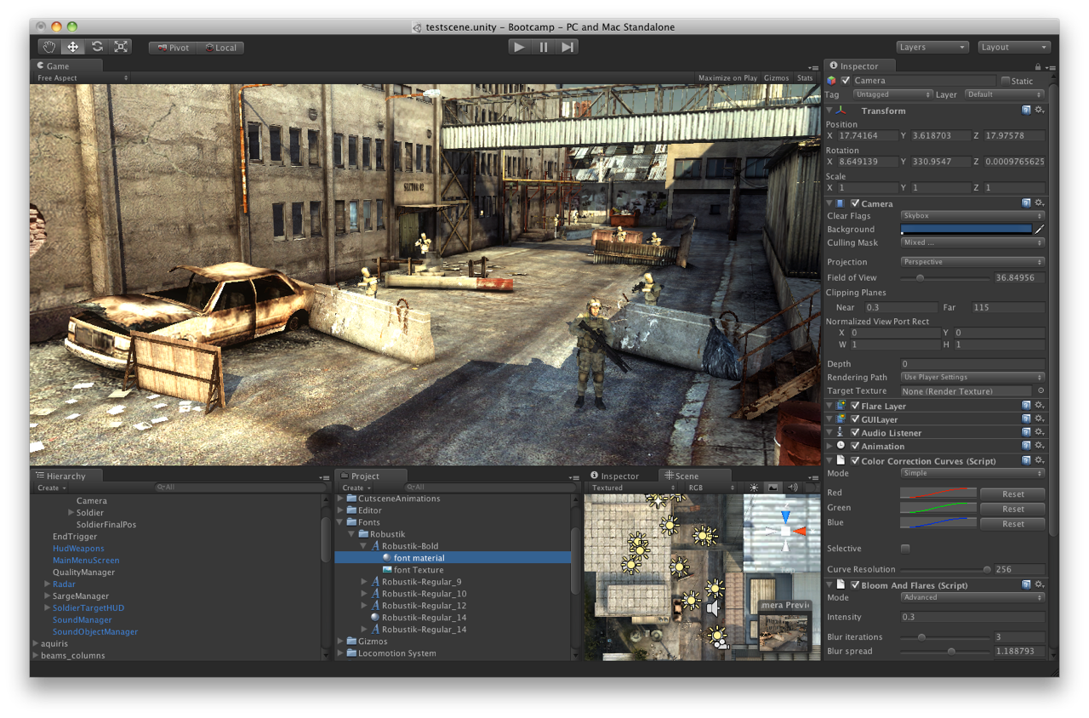
Unity
Laufzeit- und Entwicklungsumgebung für Spiele
Crossplattform (15 Plattformen)
Version 1.0 Juni 2005
Aktuell Version 5.3.1
Notes:
Auch Unity3D genannt
Bietet Graphikrendering auf der Basis von OpenGL und / oder Direct 3D (Je nach Plattform)
Aktuelle Beleuchtungsmodelle wie Bumpmapping, Shadowmaps, und weitere werden unterstützt
Animationen, Sound, Physik, AI, Scripting, Netzwerk, etc wird alles InHouse unterstüzt
Erweiterungen (Terrainbuilder, Partikeleffekte, etc) als Plugins Verfügbar
Assetstore als grosse Datenbank im Web
-- etc….

Slide 7
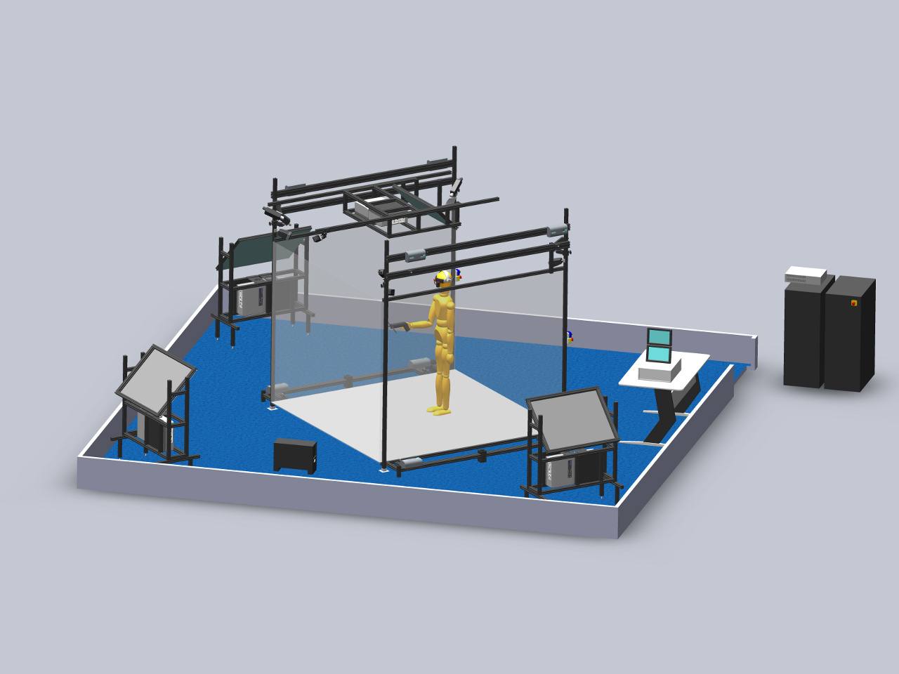
CAVE
Entwicklung 1992, University of Illinois Chicago
Anwendungsbeispiele CAD, Konstruktion, Simulation, Forschung, Unterhaltung
Erweiterbar mit haptischen Elementen, Bewegungstracking, 3D Sound System
BFH CAVE mit Clustern (bisher), passiv Stereo und drei Seitenwände sowie Boden
Notes:
Entwicklet von Kunstprofessor Daniel Sandin und den Informatikern Tom DeFanti und Carolina Cruz-Neira

Slide 8

WorldViz & VRPN
WorldViz als Anbieter des Infrarot-Trackingsystems im CAVE der BFH
System aus Hardware
Kameras, Infrarotdevices (Wand, Eyes)
und Software
PPT Real Time Motion Tracking System
Virtual-Reality Peripheral Network
Plattformunabhängiges Protokoll für VR-Eingabegeräte
WorldViz bringt einen VRPN Server als Output Plugin
Pushen der Trackerdaten über TCP/UDP
Notes:
WorldViz: Amerikanisches Unternehmen, gegründet 2002.
Grosser Anbieter, Kunden wie Stanford Uni, Universität of California, US Army, Uni Zürich / ETH

Slide 9
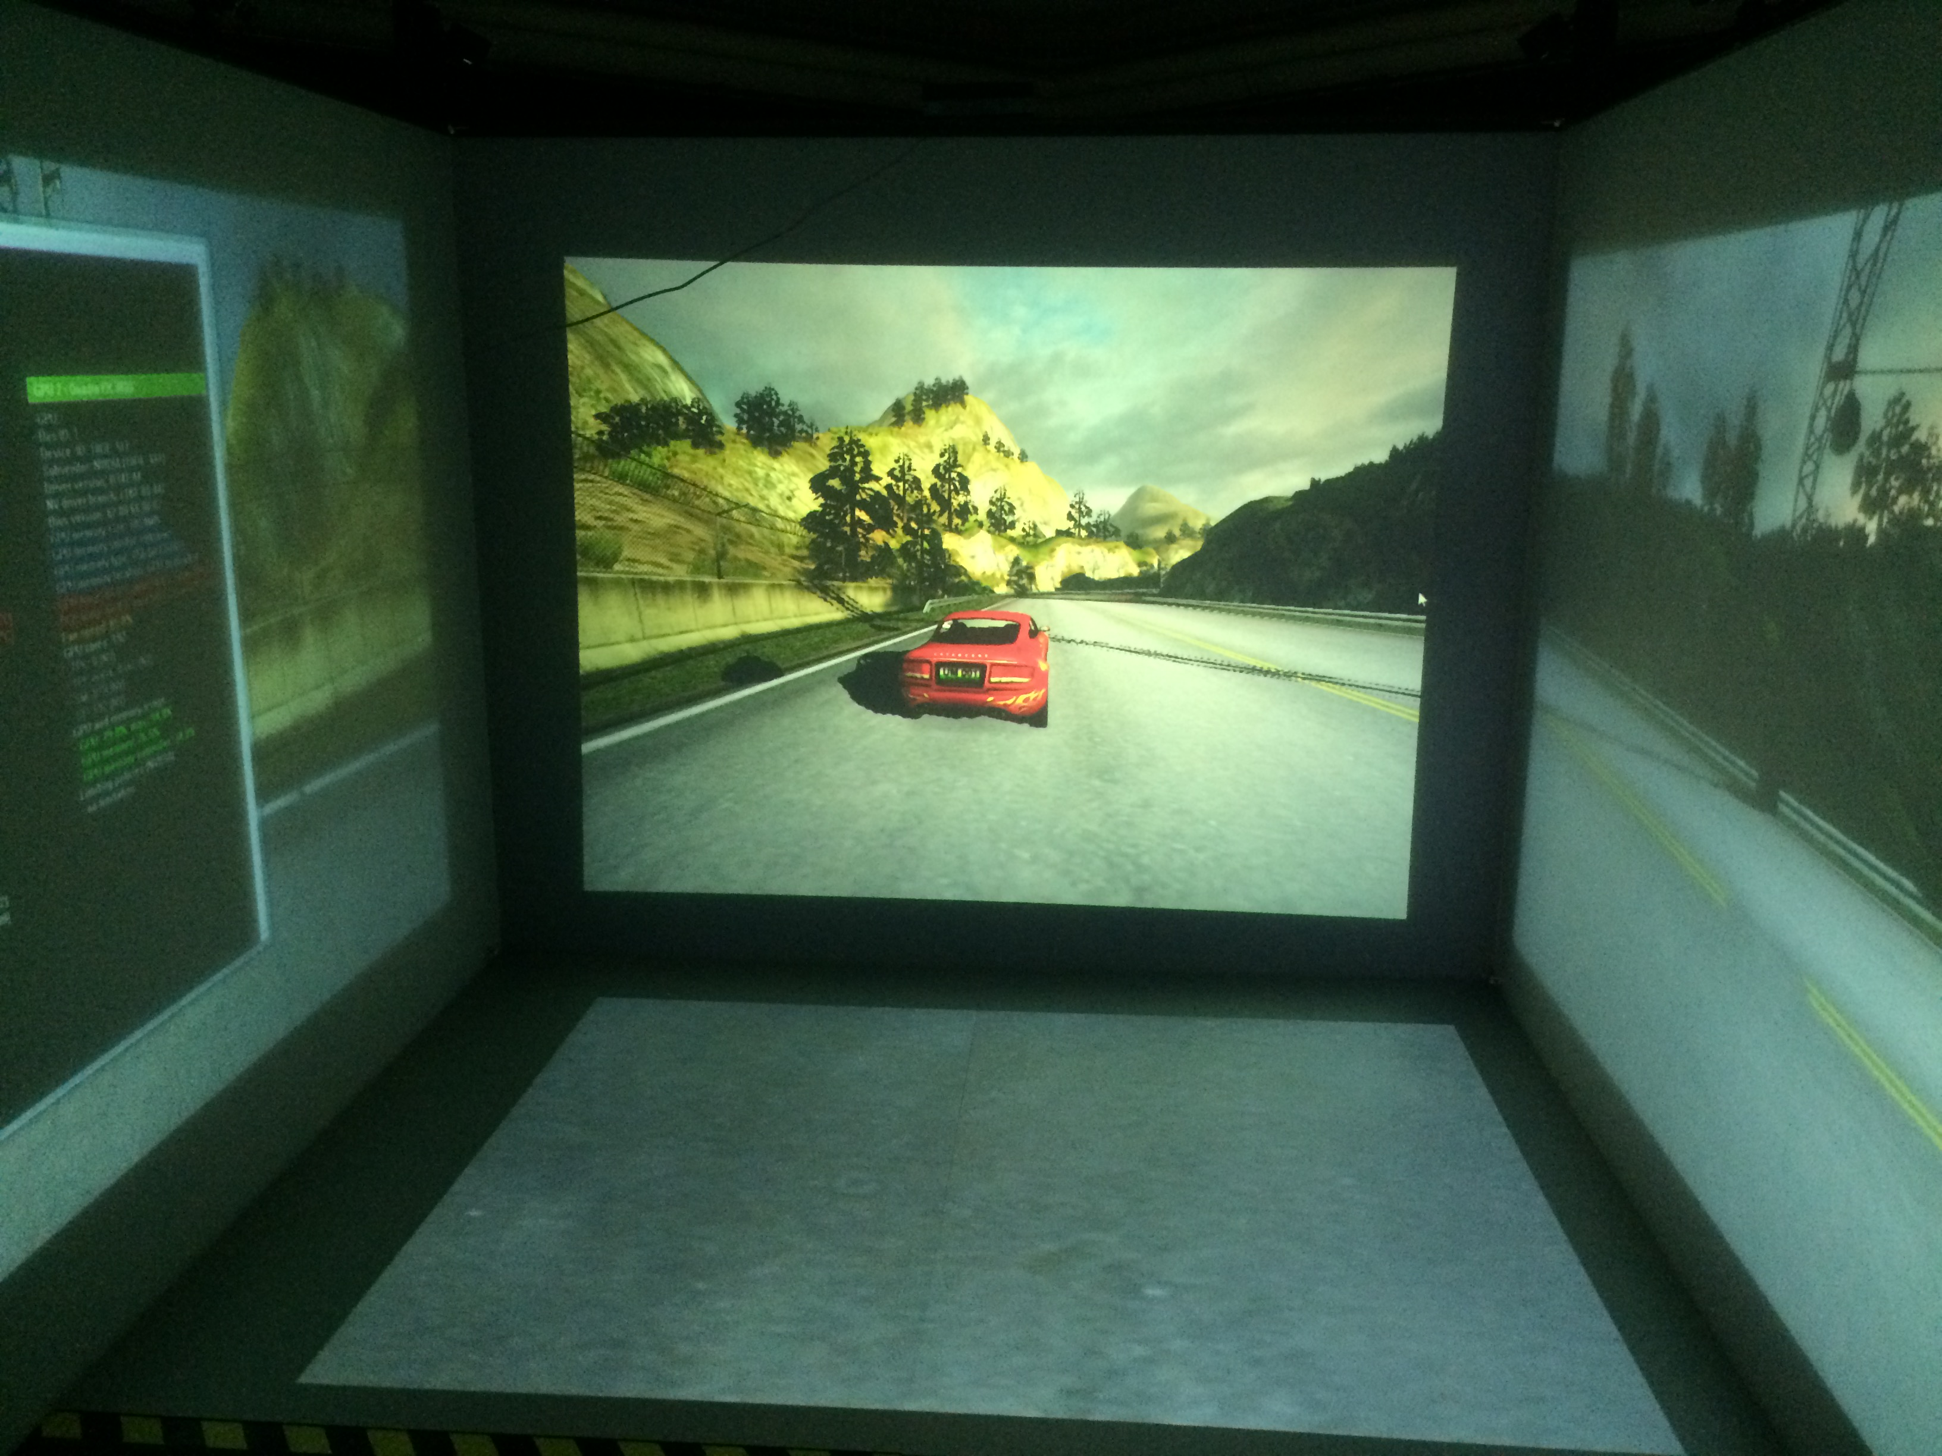
Vorarbeiten Projekt 2
Evaluation möglicher Varianten
Chromium, Equalizer, MiddleVR, eigenes Plugin
Clusterbetrieb, Single-Host Applikation ?
Architektur, Kosten, Leistung
Prototypen

Slide 10
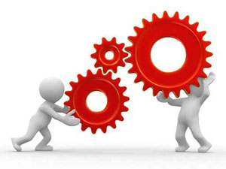
Projektmanagement
Ziele
«Erstellen eines Unity Plugins, welches das Multiscreen Stereo Rendering, das Tracking sowie die Anpassung des Frustums übernimmt»
«Verwendung der vorhandenen Installationen und VR-Eingabegeräten»
«Demoapplikationen erstellen für den CAVE der BFH»
«Abdeckung Spezialfälle wie sekundäre Kameras, benutzerspezifisches GUI, Mouse Cursor, etc.»
«Schritt für Schritt Anleitung für die Verwendung des Plugins»

Slide 11
Projektmanagement
Meilensteine
Prototypen (Tracking, Plugin als Asset oder dll)
Abschluss Tracking
Abschluss Plugin
Abschluss Handbuch, Dokumente, Präsentation
Risikoanalyse
Neue Infrastruktur
Ältere Hardware (Ausfälle)
Performance

Slide 12
Projektmanagement
Weitere Punkte
Kritische Punkte
VRPN
Plugin-Architektur
Performance
Aufteilung Arbeiten
Teilprojekte / Schwerpunkte
Pairprogramming / Diskussionen im CAVE
Priorisierungen
Worst Case Szenario
Plan B?

Slide 13
Übersicht der Komponenten

Slide 14
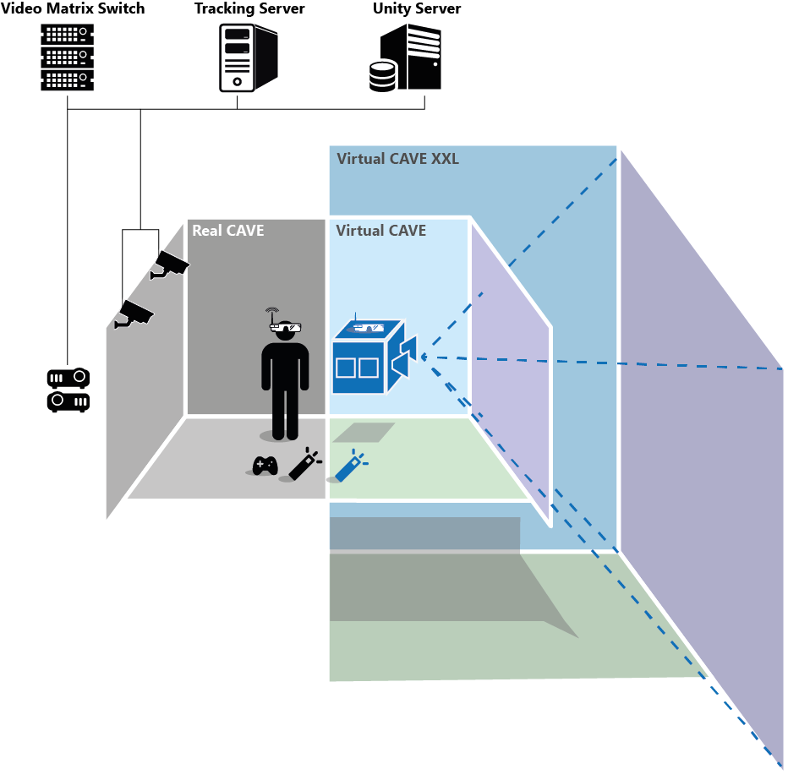

Slide 15
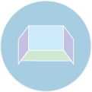
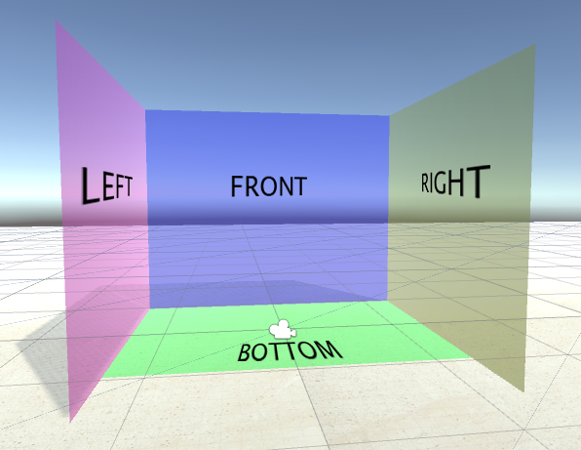
Virtual CAVE
Massstabsgetreue Abbildung des realen CAVEs
Interaktionen mit Devices
Position des Benutzers
Notes:
Massstabsgetreue Abbildung realer CAVE
Interaktionen Devices / CAVE abbildbar
Position des Benutzers in Relation zum CAVE

Slide 16
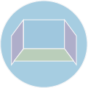
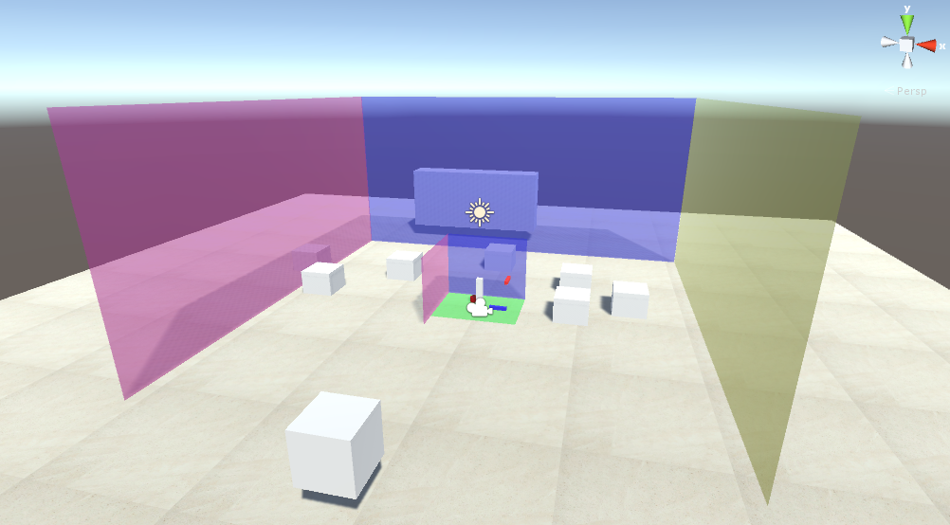
Virtual CAVE XXL
Vergrösserte Variante virtueller CAVE
Normaler virtueller CAVE im Zentrum
Funktion
Berechnung Viewfrustum
Notes:
Normaler virtueller CAVE in dessen Zentrum.
Für was?
Berechnung Viewfrustums
Platzierung GUI-Elemente

Slide 17
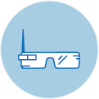
Virtual Eyes
Funktion
Position und Rotation Kopf Benutzer
Entspricht Position aller Kameras
Basis für Berechnung Perspektive
Stereoskopie
Beamer mit Polfilter
Polgefilterte Brillen
Smoothing
One Euro Filter
Notes:
Funktion
Entspricht der Position / Rotation des Benutzers im CAVE sowie virtueller CAVE
Kameras werden hier platziert
Basis für Berechnung Perspektive
Stereoskopie
Je zwei Beamer pro Leinwand, Projektion polgefiltert (horizontal und vertikal)
Polgefilterte Brille, um Stereoskopie zu ermöglichen
Smoothing
Ungenauigkeiten Trackingsystem auskurieren (Position sowie Rotation)
Somit kann zittern vermieden werden
Schöne, ruhige Bewegungen

Slide 18

Virtual Wand
Funktion
Primäres Inputgerät
Position und Rotation werden ermittelt
Simulation Maus
Mouse Cursor Position auf OS Level setzen
Unerlässlich für generische Steuerung Applikationen

Slide 19
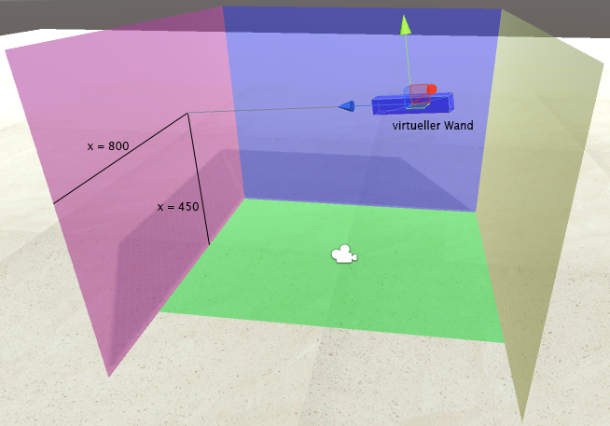
Virtual Wand
Schnittpunkt
Ermittlung Schnittpunkt Wand / CAVE mittels Raycast

Slide 20
Virtual Wand
Simulation Buttons
Buttons auf Wand lassen sich frei zuordnen
Entspricht einer Tastatureingabe
Analoger Joystick
Werte über API auslesbar
Smoothing
One Euro Filter

Slide 21

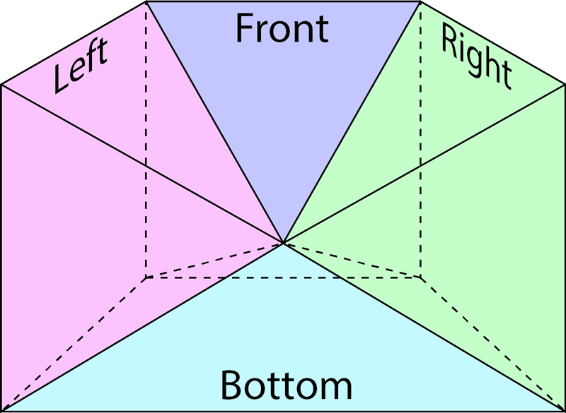
Camera Container
Funktion
Beinhaltet alle 8 Kameras für Stereoskopie
Zusätzliche Kameras für GUI-Elemente / Cursor
Notes:
Funktion
8 Kameras, je Leinwand 2, für beide Augen eins
Konstruktion, die dem CAVE XXL eintspricht. Links / Front / Rechts / Boden
GUI / Cursor Kameras: Spezialkameras, rendern nur 2D Elemente, damit nahe 3D Objekte Sicht nicht verdecken können.
Cursor OS wird ausgeblendet und eigener dargestellt für beide Augen als GUI-Element. Ansonsten würde nur 1 Auge den Cursor sehen.

Slide 22
Camera Container
Anordnung Viewports
Verteilung wie in Mosaic festgelegt
Acht Viewports, für jede Leinwand zwei
Notes:
Anordnung Viewports
Mosaic: Spezieller Treiber. Windows wird 1 Ausgang vorgegaukelt, obwohl 8 (2x4) physisch vorhanden sein. Ergibt eine Auflösung von 5120 x 2048 Px (4 x 1280, 2 x 1024 -> Auflösung Beamer)
Alles was sich im 1. Achtel oben links abspielt wird über den 1. Ausgang (Graka 1, Output 1) geschickt
Alles was sich im 3. Achtel oben links abspielt wird über den 3. Ausgang (Graka 1, Output 3) geschickt
Usw.
Und genau so stellt das UnityPlugin die Viewports dar, damit sie Mosaic entsprechen und korrekt auf die Beamer aufgeteilt werden.
Beispiel: Blauer Punkt: Einmal in der 3D Welt vorhanden, sichtbar auf linker Leinwand. Darum auf dem Unity-Server im 1. und 2. Achtel sichtbar. Im 1. Achtel ein wenig weiter links, im 2. Achtel ein wenig weiter rechts, um den 3D-Effekt zu beschwören.

Slide 23
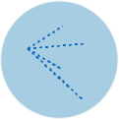
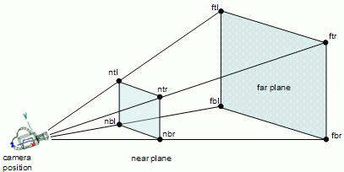
Frustum
Pyramide erstellt aus Startpunkt Kamera und Ecken der Projektionsfläche
Bildet das 3D Bild auf den 2D Screen ab

Slide 24
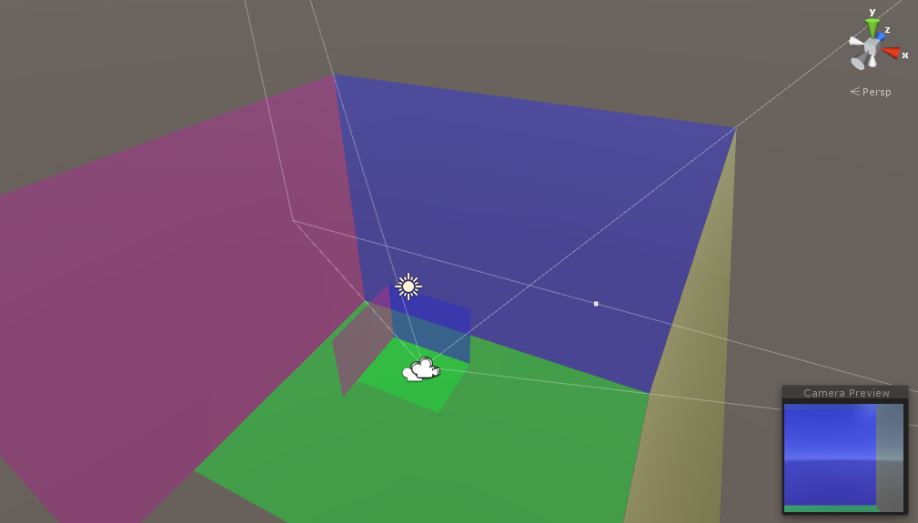
Frustum
Verwendung Eckpunkte des CAVE XXL
Normaler CAVE je nach Position zu grosses FoV

Slide 25
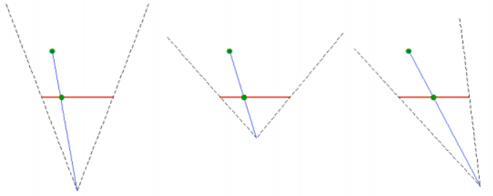
Frustum
Off Axis Frustum
Kamera ist nicht immer mittig vor der Projektionsfläche
Symmetrie fällt weg

Slide 26
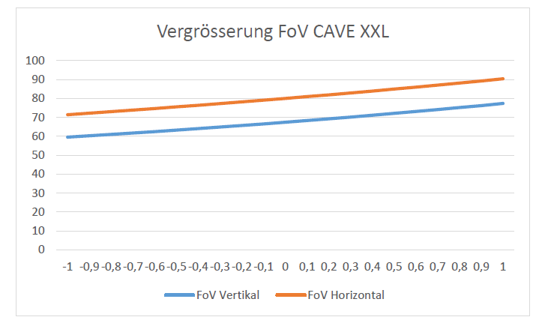
Frustum
Lösungen
CAVE XXL

Slide 27
Frustum
Lösungen
GPP Kooima
Nachträgliches Anpassen des FoVs Falls die Screengrösse (aspect) sich verändert
Wann verändert sich die Screengrösse? Bei breiten Frustums im Vergleich zur Projektionsfläche (Wand)
FoV = arctan(Screengrösse/2*Brennweite)

Slide 28
Visualisierter CAVE

Slide 29
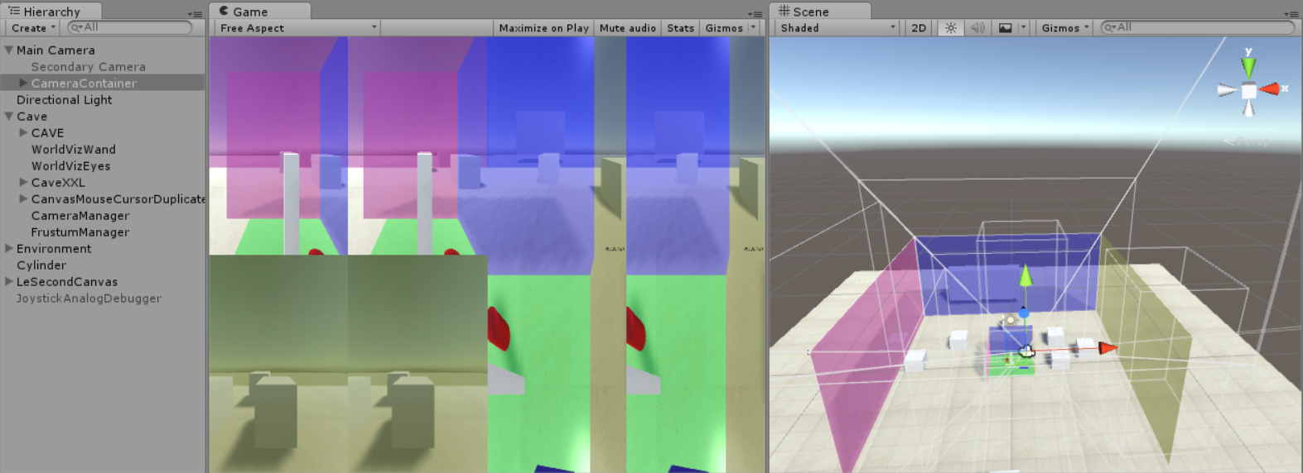
Visualisierter CAVE
Vorhandene Szene im Plugin
Debuggen, Einstellungen Testen, voll funktionsfähige Schnittstellen

Slide 30
Sequenzdiagram

Slide 31
Unity Plugin

Slide 32
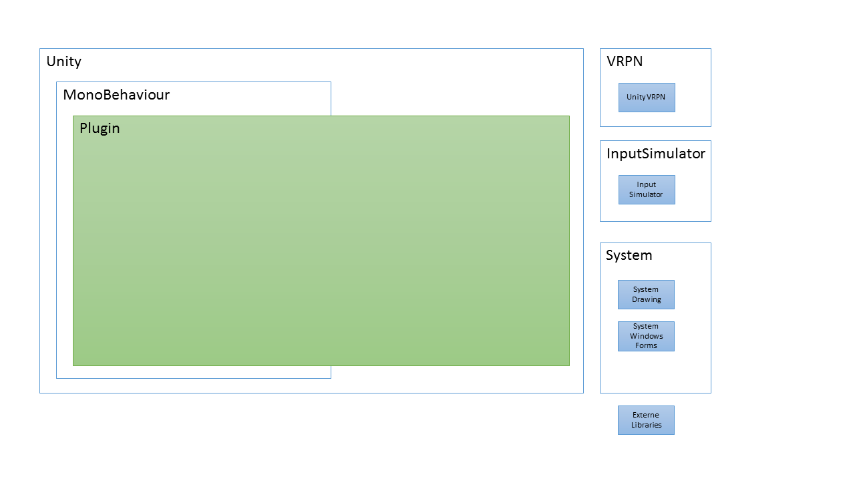
Unity Plugin

Slide 33
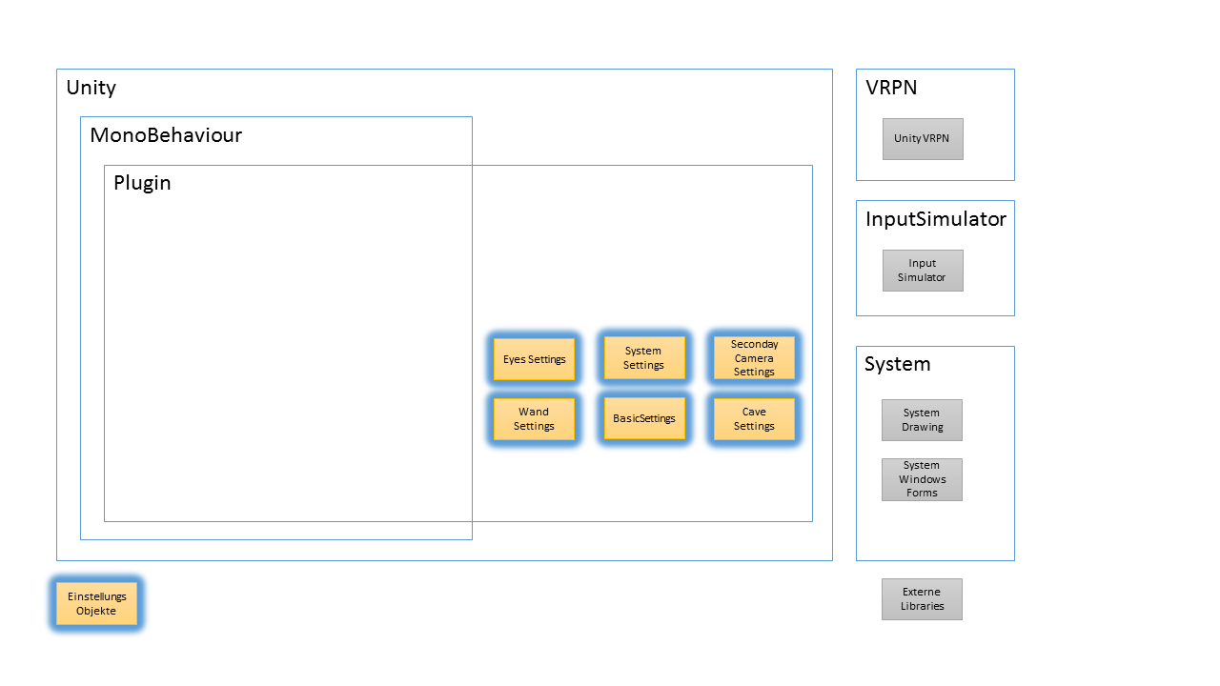
Unity Plugin

Slide 34
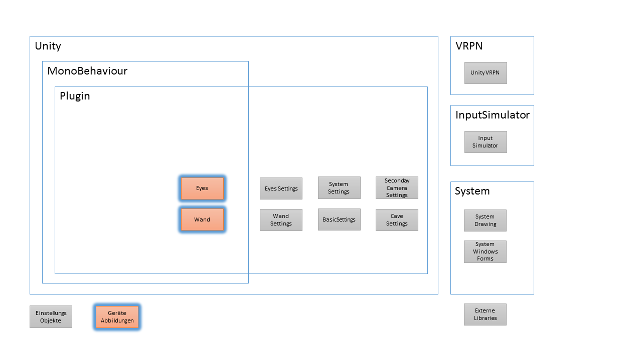
Unity Plugin

Slide 35
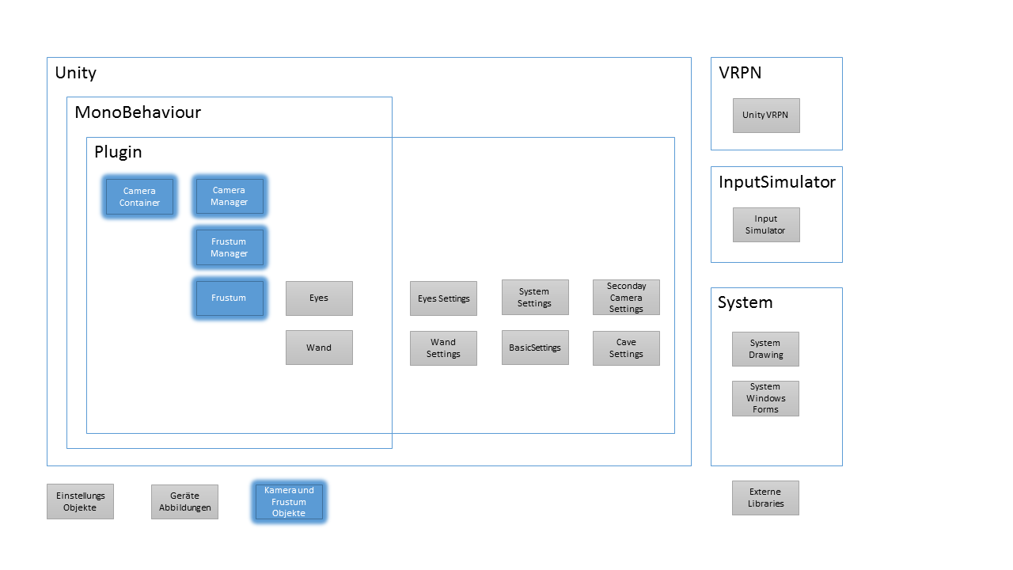
Unity Plugin

Slide 36
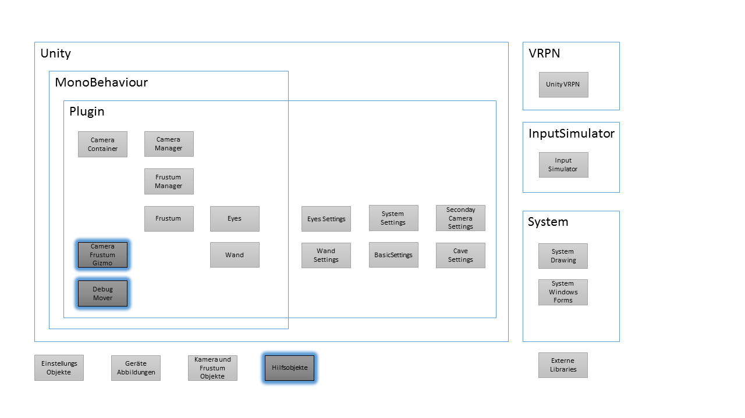
Unity Plugin

Slide 37
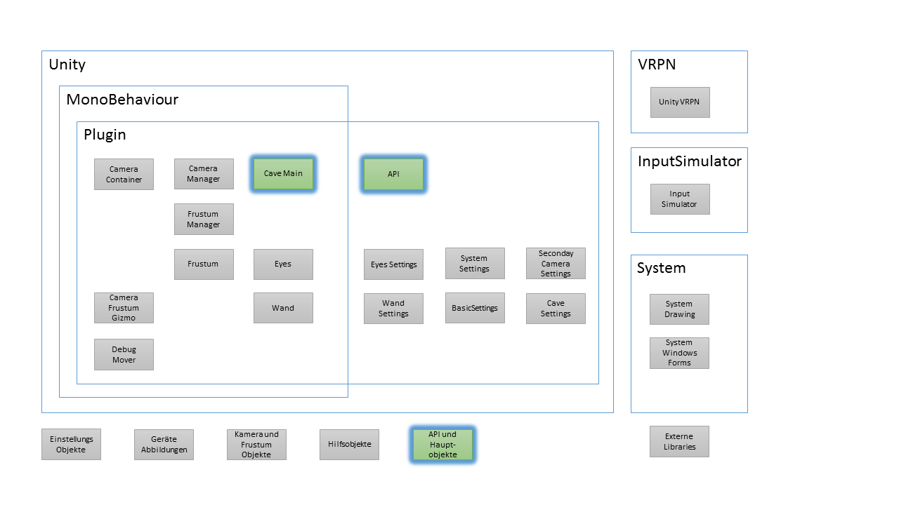
Unity Plugin

Slide 38
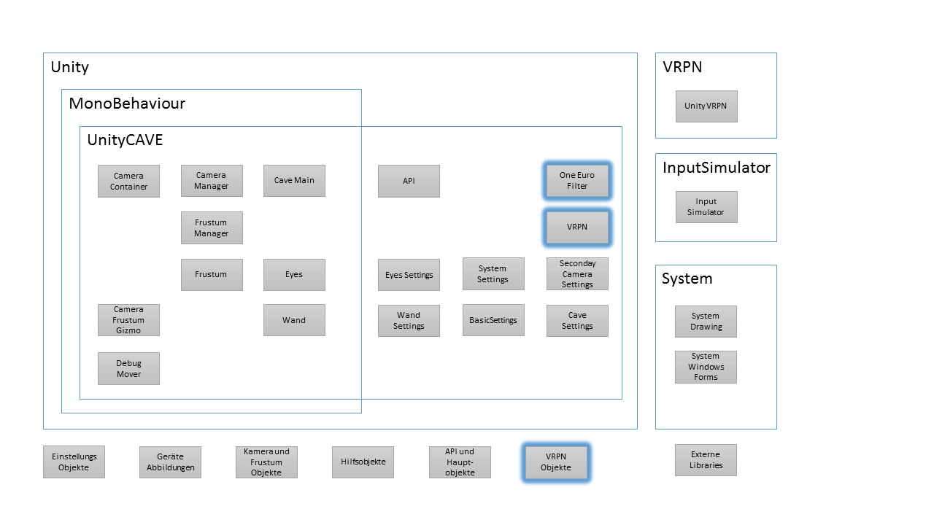
Unity Plugin

Slide 39
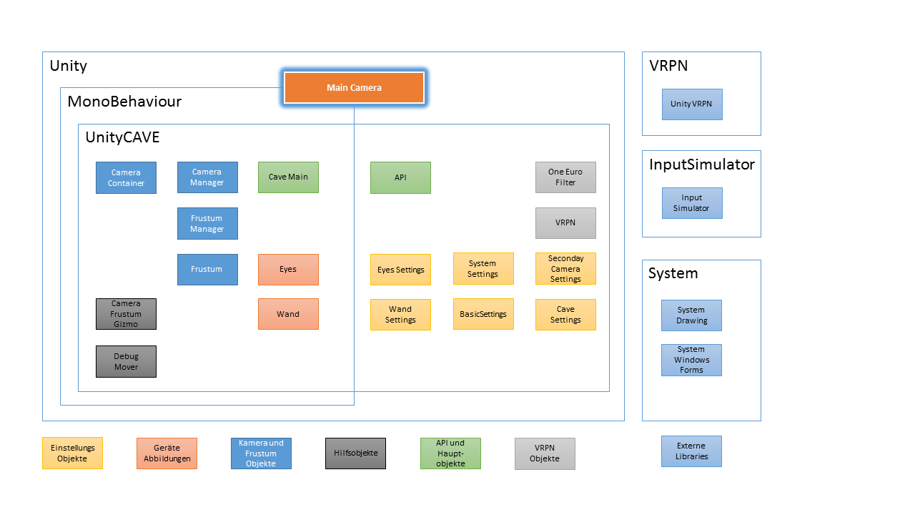
Unity Plugin

Slide 40
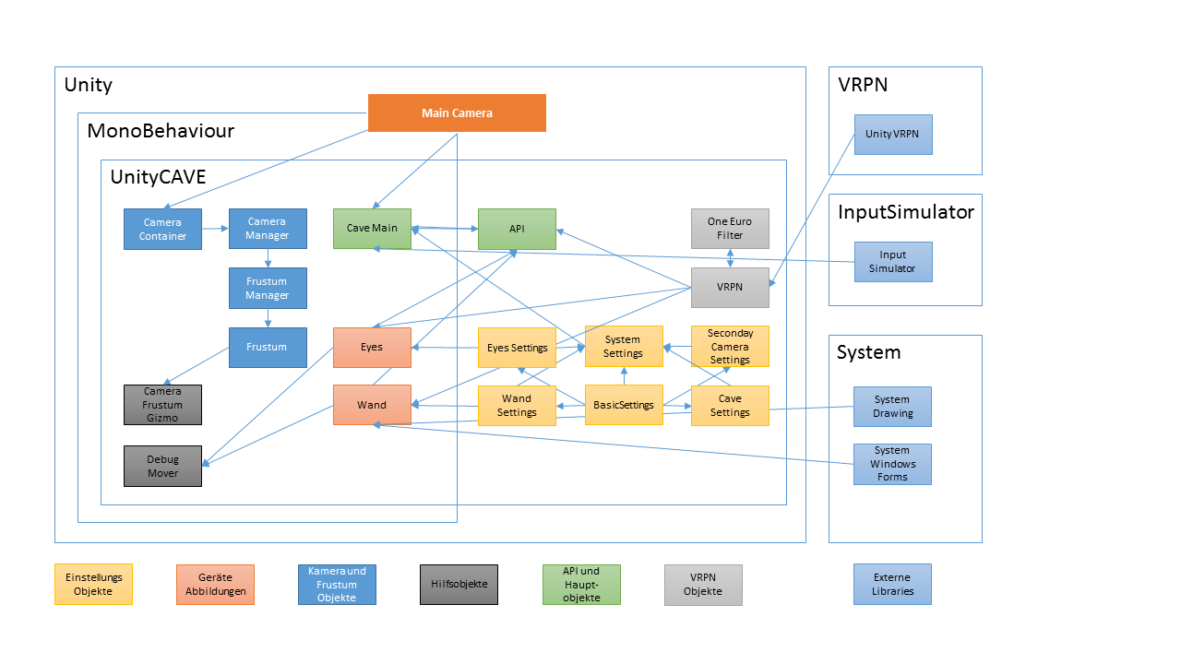
Unity Plugin

Slide 41
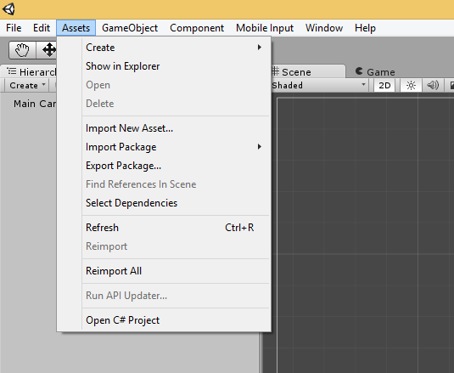
Unity Plugin
Verwendung
Package importieren
Notes:
Clou der ganzen Sache: In wenigen Atemzügen eigene Applikation bereit.
Package importieren

Slide 42
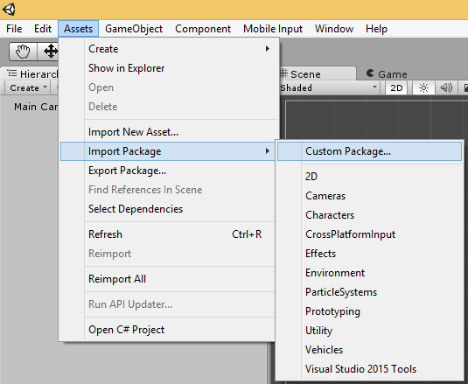
Unity Plugin
Verwendung
Package importieren
Notes:
Custom Package

Slide 43
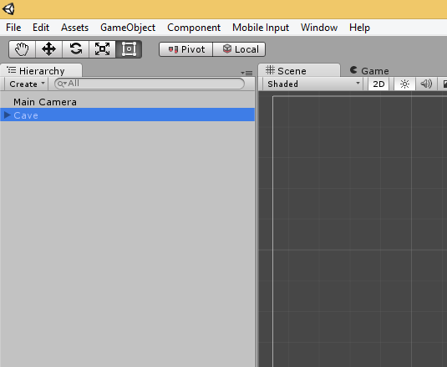
Unity Plugin
Verwendung
Prefab in die Hierarchie ziehen
Notes:
- Prefab in die Hierarchie ziehen

Slide 44
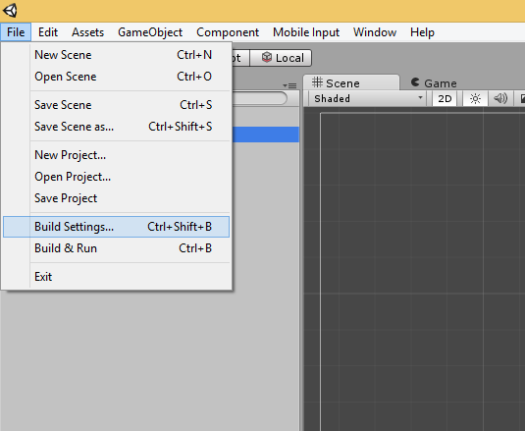
Unity Plugin
Verwendung
Exportieren
Notes:
- Exportieren

Slide 45
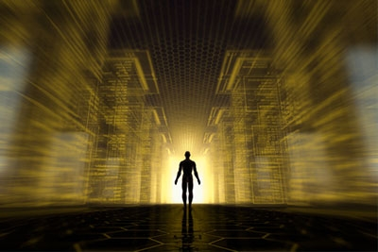
Unity Plugin
Verwendung
Fertig!
Notes:
- Fertig!

Slide 46
Unity Plugin
Zusätzliche Features
Platzierung GUI
Benutzerdefinierter Cursor
Sekundäre Kameras
Sensitivität / Restriktion Achsen der Devices
Notes:
Zusätzliche Features, um Spezialfälle weitgehend abdecken zu können. Dazu gehören:
Platzierung GUI Auf welche Leinwand alle 2D-Elemente gerendert werden
Benutzerdefinierter Cursor Ersatz des Systemcursor mit Kopie furs rechte Auge
Sekundäre Kameras Beispielsweise Minimap oder Rückspiegel, frei auf einer Leinwand platzierbar
Sensitivität / Restriktion Achsen Proportionen reale / virtuelle Bewegung geändert werden. Beispielsweise 1Schritt im CAVE kann 5 Schritte in virtueller Welt sein. Oder Achsen selektiv komplett deaktivieren.

Slide 47
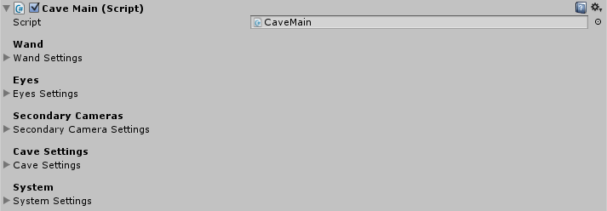
Unity Plugin
Einstellungsmöglichkeiten
Gliederung in 5 Bereiche
Zusätzlich über API ansprechbar
Notes:
Gliederung in 5 Bereiche (kurze Erklärung der Bereiche)
An dieser Stelle nur auf einige Punkte eingehen

Slide 48
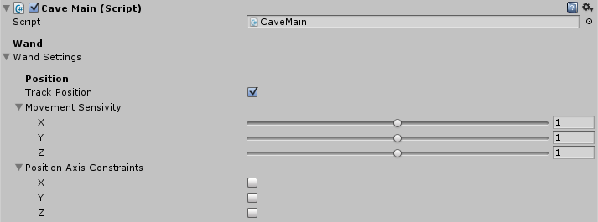
Unity Plugin
Einstellungsmöglichkeiten
Wand Position

Slide 49
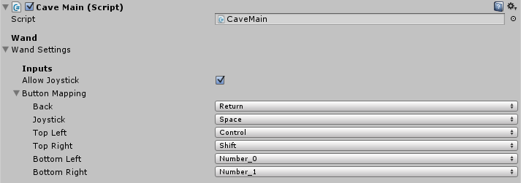
Unity Plugin
Einstellungsmöglichkeiten
Wand Buttons
Notes:
Das Tolle daran: Ausgewählte Buttons entsprechen dem System-Input -> Standard Unity Input-Klassen können verwendet werden, kein spezifischer Code

Slide 50
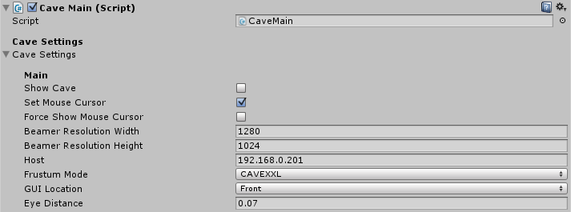
Unity Plugin
Einstellungsmöglichkeiten
CAVE

Slide 51
Unity Plugin
Performance
Reihe von Performanceoptimierungen vorgenommen
Komponenten initial referenzieren
FixedUpdate() statt Update()
Distanz Wand Raycast
Deaktivieren Rendering obsoleter Hauptkamera
…

Slide 52
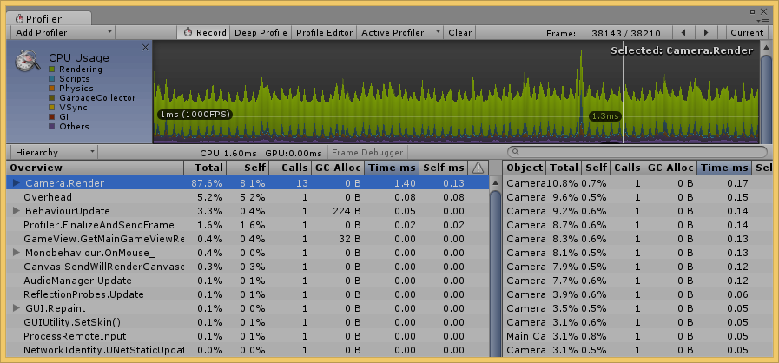
Unity Plugin
Performance
Notes:
Fast gesamte Ressourcen für Rendering gebraucht
Keine unnötigen sonstigen ressourcenintensiven Scripts
Kleine Peaks sind FixedUpdate() Ausführungen

Slide 53
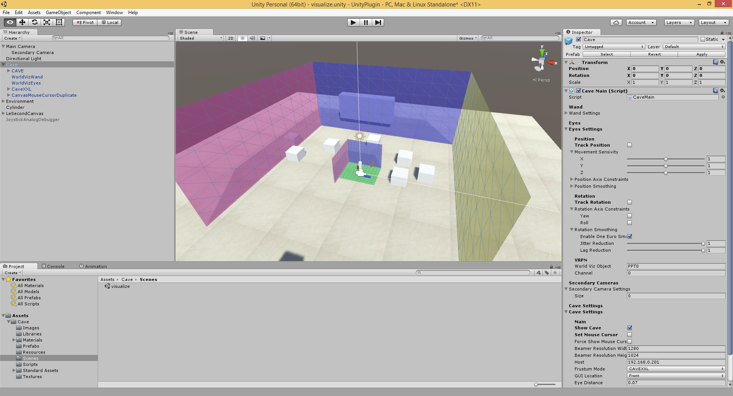
Unity Plugin
Debugging Plattform
Dank Visualisierung virtueller Komponenten hervorragendes Debugging

Slide 54
Demo Apps

Slide 55
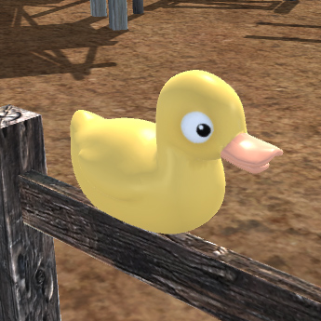
Shooting Gallery
Schiessbude Wild Western Stil
Wand als Inputgerät für das rotierende Gewehr
Audio, Partikeleffekte, Animationen, Modelle, Punktesystem, steuerbare Geschwindigkeit

Slide 56
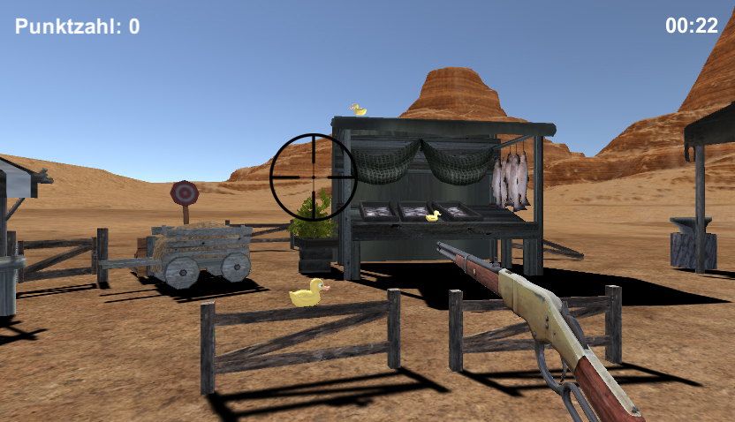
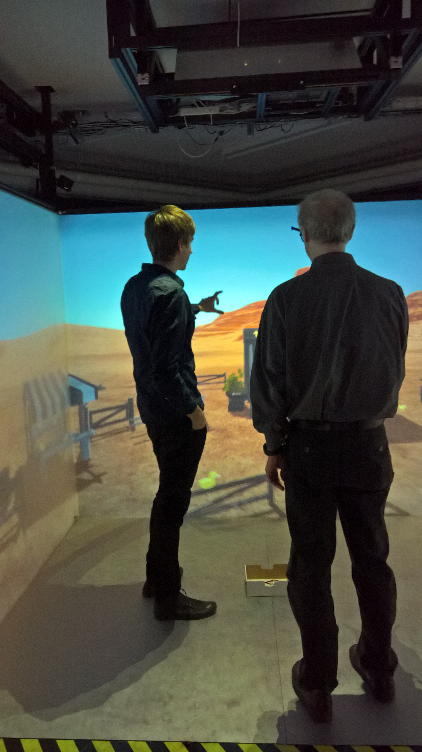
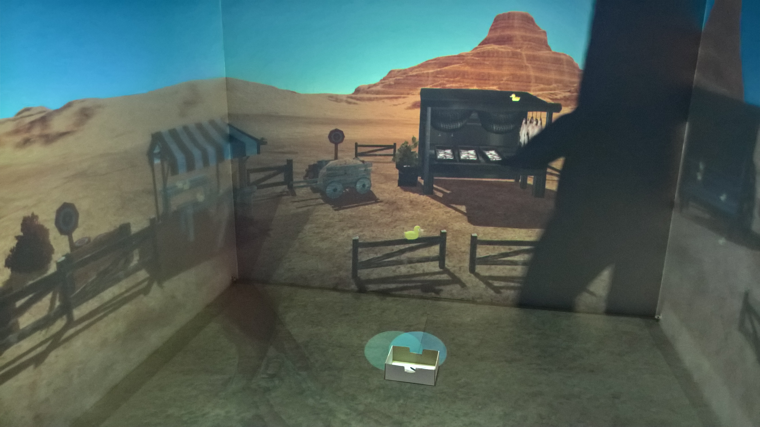
Shooting Gallery

Slide 57
Modelviewer
Vorhandene Models importieren & verwenden
Simulation
Statisch

Slide 58
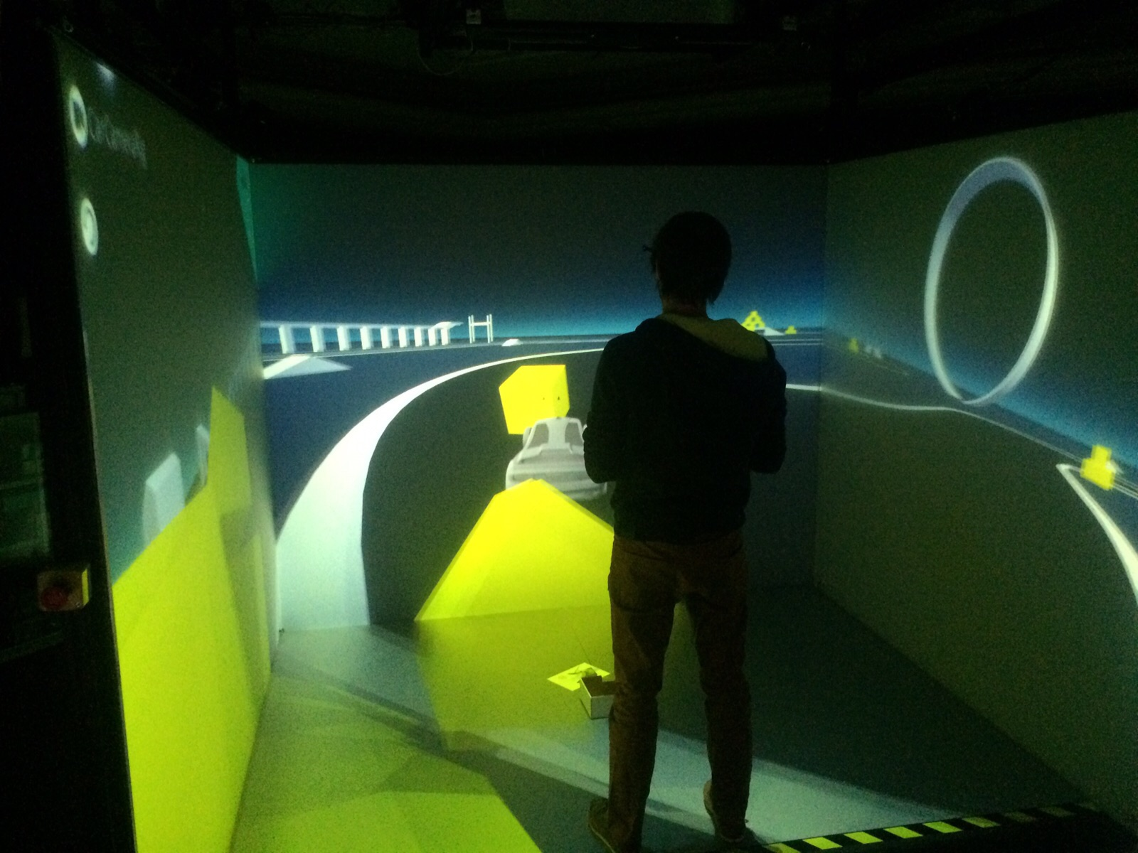
Beispielprojekt Unity
Echtes Testprojekt

Slide 59
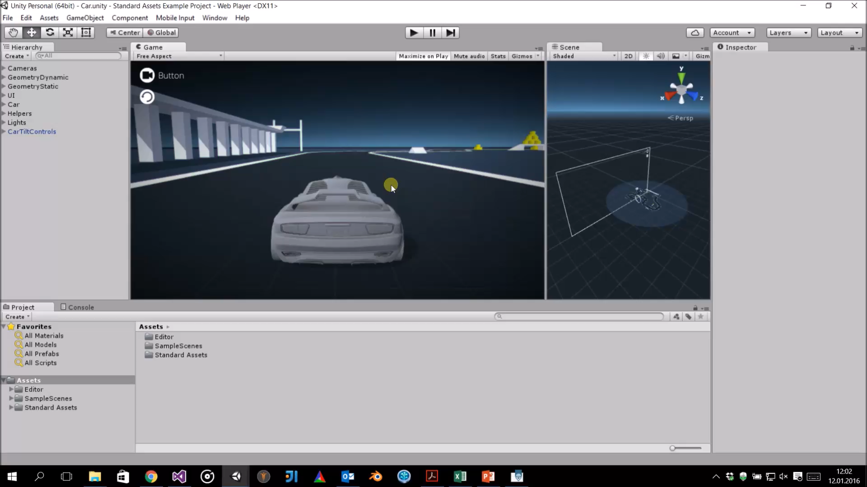
Beispielprojekt Unity

Slide 60
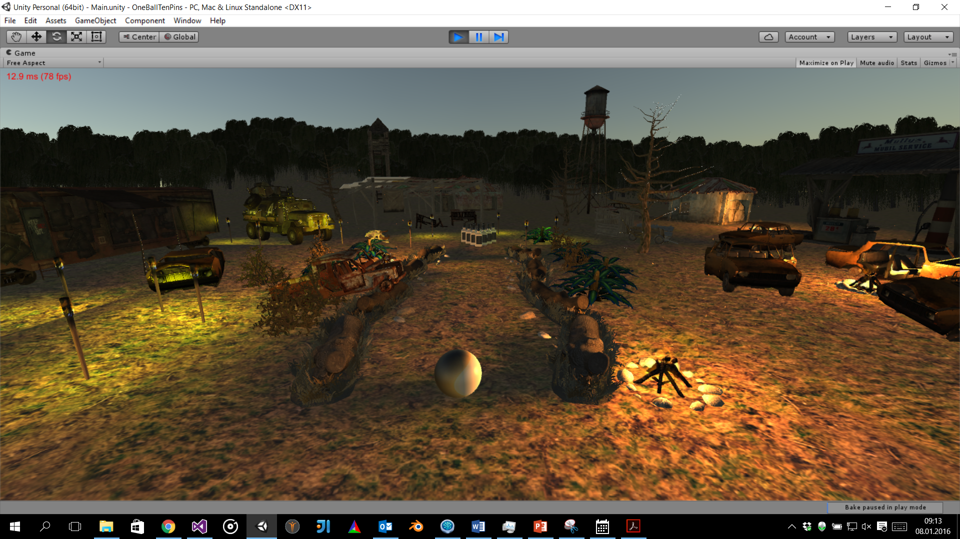
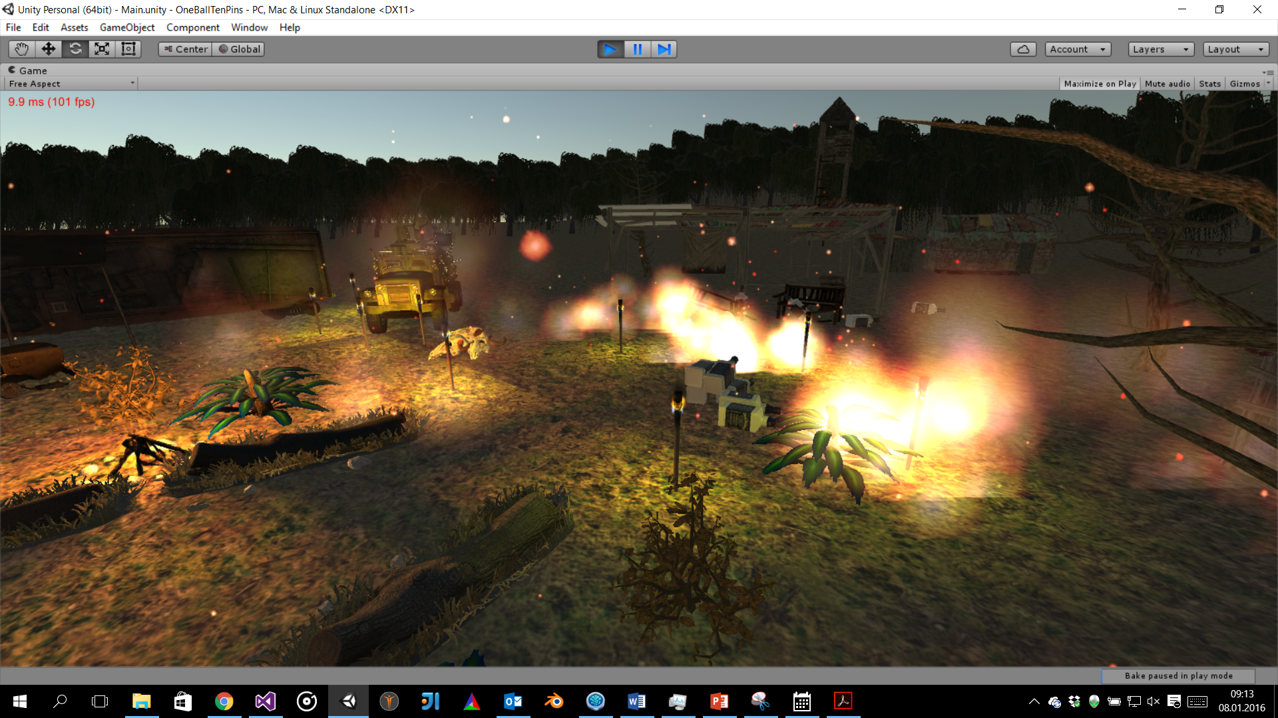
OneBallTenPins (Adv. Game Dev Modul Unity)
Analog Wii Sports

Slide 61
Handbuch

Slide 62
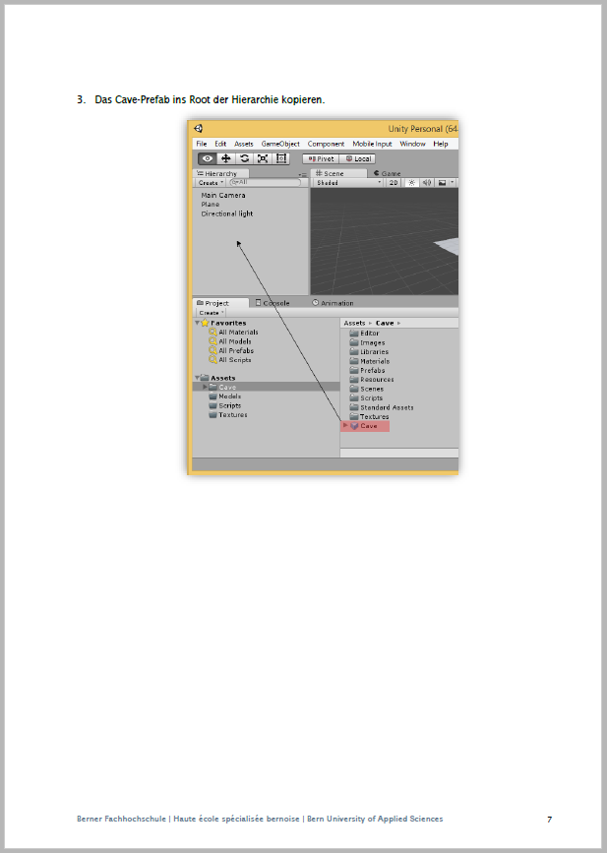
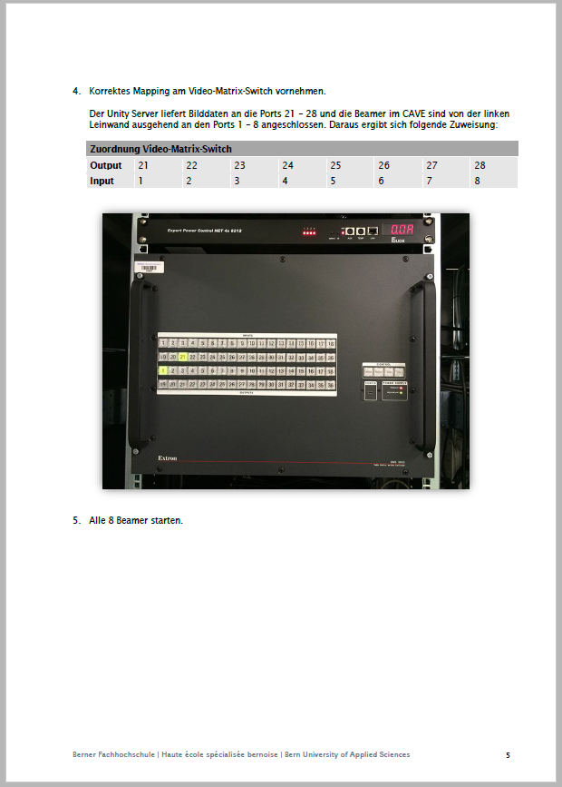
Handbuch
Schritt für Schritt
Systeme starten
Import Unity Plugin
Export Applikation
Einrichten Tracking
Applikation starten
Notes:
(Vier Schritte kurz erklären)
Für unerfahrene Benutzer geeignet

Slide 63
Fazit

Slide 64
Fazit
Dankbare Plattform Unity
Notes:
Dankbare Plattform: Übernimmt viel Arbeit / Berechnungen
Trackingsystem: Ungenau, Wand launisch, Wand schnell mit CPVR Lab repariert (Pesche)
Planung: Von Anfang an grosser Einsatz
Grosses Potenzial für zukünftige Verwendung (Unity Module von Herrn Hudritsch)
Lerneffekt: Unity, Trackingsystem (Interaktion mit Soft- / Hardware)
Weitere Arbeiten: Warping, Devices (Trackingball), Updates bei Unity Updates
Zielstrebige Umsetzung, Mehrwert CAVE BFH

Slide 65
Fazit
Dankbare Plattform Unity
Trackingsystem gut für Überraschungen
Notes:
Dankbare Plattform: Übernimmt viel Arbeit / Berechnungen
Trackingsystem: Ungenau, Wand launisch, Wand schnell mit CPVR Lab repariert (Pesche)
Planung: Von Anfang an grosser Einsatz
Grosses Potenzial für zukünftige Verwendung (Unity Module von Herrn Hudritsch)
Lerneffekt: Unity, Trackingsystem (Interaktion mit Soft- / Hardware)
Weitere Arbeiten: Warping, Devices (Trackingball), Updates bei Unity Updates
Zielstrebige Umsetzung, Mehrwert CAVE BFH

Slide 66
Fazit
Dankbare Plattform Unity
Trackingsystem gut für Überraschungen
Gute Planung vermied Nachteinsätze
Notes:
Dankbare Plattform: Übernimmt viel Arbeit / Berechnungen
Trackingsystem: Ungenau, Wand launisch, Wand schnell mit CPVR Lab repariert (Pesche)
Planung: Von Anfang an grosser Einsatz
Grosses Potenzial für zukünftige Verwendung (Unity Module von Herrn Hudritsch)
Lerneffekt: Unity, Trackingsystem (Interaktion mit Soft- / Hardware)
Weitere Arbeiten: Warping, Devices (Trackingball), Updates bei Unity Updates
Zielstrebige Umsetzung, Mehrwert CAVE BFH

Slide 67
Fazit
Dankbare Plattform Unity
Trackingsystem gut für Überraschungen
Gute Planung vermied Nachteinsätze
Grosses Potenzial für zukünftige Verwendung
Notes:
Dankbare Plattform: Übernimmt viel Arbeit / Berechnungen
Trackingsystem: Ungenau, Wand launisch, Wand schnell mit CPVR Lab repariert (Pesche)
Planung: Von Anfang an grosser Einsatz
Grosses Potenzial für zukünftige Verwendung (Unity Module von Herrn Hudritsch)
Lerneffekt: Unity, Trackingsystem (Interaktion mit Soft- / Hardware)
Weitere Arbeiten: Warping, Devices (Trackingball), Updates bei Unity Updates
Zielstrebige Umsetzung, Mehrwert CAVE BFH

Slide 68
Fazit
Dankbare Plattform Unity
Trackingsystem gut für Überraschungen
Gute Planung vermied Nachteinsätze
Grosses Potenzial für zukünftige Verwendung
Lerneffekt Unity, Trackingsystem
Notes:
Dankbare Plattform: Übernimmt viel Arbeit / Berechnungen
Trackingsystem: Ungenau, Wand launisch, Wand schnell mit CPVR Lab repariert (Pesche)
Planung: Von Anfang an grosser Einsatz
Grosses Potenzial für zukünftige Verwendung (Unity Module von Herrn Hudritsch)
Lerneffekt: Unity, Trackingsystem (Interaktion mit Soft- / Hardware)
Weitere Arbeiten: Warping, Devices (Trackingball), Updates bei Unity Updates
Zielstrebige Umsetzung, Mehrwert CAVE BFH

Slide 69
Fazit
Dankbare Plattform Unity
Trackingsystem gut für Überraschungen
Gute Planung vermied Nachteinsätze
Grosses Potenzial für zukünftige Verwendung
Lerneffekt Unity, Trackingsystem
Weitere Arbeiten: Warping, Devices, Updates
Notes:
Dankbare Plattform: Übernimmt viel Arbeit / Berechnungen
Trackingsystem: Ungenau, Wand launisch, Wand schnell mit CPVR Lab repariert (Pesche)
Planung: Von Anfang an grosser Einsatz
Grosses Potenzial für zukünftige Verwendung (Unity Module von Herrn Hudritsch)
Lerneffekt: Unity, Trackingsystem (Interaktion mit Soft- / Hardware)
Weitere Arbeiten: Warping, Devices (Trackingball), Updates bei Unity Updates
Zielstrebige Umsetzung, Mehrwert CAVE BFH

Slide 70
Fazit
Dankbare Plattform Unity
Trackingsystem gut für Überraschungen
Gute Planung vermied Nachteinsätze
Grosses Potenzial für zukünftige Verwendung
Lerneffekt Unity, Trackingsystem
Weitere Arbeiten: Warping, Devices, Updates
Zielstrebige Umsetzung
Notes:
Dankbare Plattform: Übernimmt viel Arbeit / Berechnungen
Trackingsystem: Ungenau, Wand launisch, Wand schnell mit CPVR Lab repariert (Pesche)
Planung: Von Anfang an grosser Einsatz
Grosses Potenzial für zukünftige Verwendung (Unity Module von Herrn Hudritsch)
Lerneffekt: Unity, Trackingsystem (Interaktion mit Soft- / Hardware)
Weitere Arbeiten: Warping, Devices (Trackingball), Updates bei Unity Updates
Zielstrebige Umsetzung, Mehrwert CAVE BFH

Slide 71
Fazit
Dankbare Plattform Unity
Trackingsystem gut für Überraschungen
Gute Planung vermied Nachteinsätze
Grosses Potenzial für zukünftige Verwendung
Lerneffekt Unity, Trackingsystem
Weitere Arbeiten: Warping, Devices, Updates
Zielstrebige Umsetzung
Mehrwert für CAVE BFH
Notes:
Dankbare Plattform: Übernimmt viel Arbeit / Berechnungen
Trackingsystem: Ungenau, Wand launisch, Wand schnell mit CPVR Lab repariert (Pesche)
Planung: Von Anfang an grosser Einsatz
Grosses Potenzial für zukünftige Verwendung (Unity Module von Herrn Hudritsch)
Lerneffekt: Unity, Trackingsystem (Interaktion mit Soft- / Hardware)
Weitere Arbeiten: Warping, Devices (Trackingball), Updates bei Unity Updates
Zielstrebige Umsetzung, Mehrwert CAVE BFH

Slide 72
Live Vorschau im CAVE

Slide 80
Mögliche Fragen
Wieso nicht VR Namespace verwendet?
Noch in Kinderschuhen
Hauptsächlich Oculus Rift unterstützt
Verändert sich womöglich bei jedem Update -> Wir haben auf bewährten, normalen Cameras aufgebaut

Slide 81
Mögliche Fragen
Wo waren die grössten Probleme?
Realistisches Viewfrustum
Darum CAVE XXL

Slide 82
Mögliche Fragen
Wie die Grösse des CAVE XXL gewählt?
Gutes Verhältnis zwischen sichtbarer Bewegung und realistische Verzerrung (FoV).

Slide 83
Mögliche Fragen
Wie war die Aufgabenverteilung geregelt?
Auf Wochenbasis kleinere Tasks verteilt.
Überlegungen und Konzepte zusammen erarbeitet, Ausführungen dann für Weekend aufgeteilt mit häufigen Statusmeetings.
Beispiel: Wand (Smoothing und Schnittpunkt ausprogrammieren aufgeteilt)
Beispiel2: Demoapps aufgeteilt
Beispiel3: Wand (Simulation Buttons und Auslesen Joystickdaten aufgeteilt)

Slide 84
Mögliche Fragen

